Slide 1

+ Những sự vật nào được so sánh với nhau?
+ Chúng được so sánh với nhau ở đặc điểm gì?
+ Tác dụng của biện pháp so sánh trong miêu tả sự vật là gì?
+ Những sự vật nào được so sánh với nhau?
+ Chúng được so sánh+ Những sự vật nào được so sánh với nhau?
+ Chúng được so sánh với nhau ở đặc điểm gì?
+ Tác dụng của biện pháp so sánh trong miêu tả sự vật là gì?
với nhau ở đặc điểm gì?
Bài 1: Đọc đoạn văn dưới đây và trả lời câu hỏi.
Từ xa nhìn lại, cây gạo sừng sững như một tháp đèn khổng lồ. Hàng ngàn bông hoa là hàng ngàn ngọn lửa hồng tươi. Hàng ngàn búp nõn là hàng ngàn ánh nến trong xanh.
a. Những sự vật nào được so sánh với nhau?
b. Chúng được so sánh với nhau ở đặc điểm gì?
c. Theo em, câu văn chứa hình ảnh so sánh có gì hay?

Slide 2






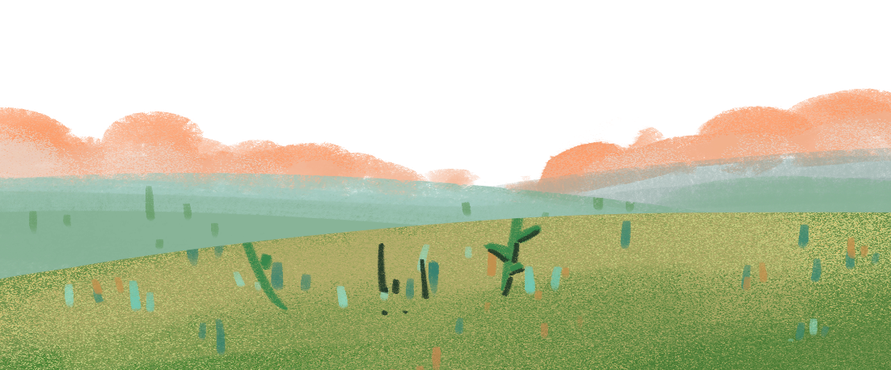

Slide 3




Câu văn chứa hình ảnh so sánh đem tới sự nhận thức mới mẻ về sự vật, giúp sự vật cụ thể hơn, sinh động hơn, giàu sức gợi hình, gợi cảm hơn.

Slide 4



